Slide 1


DIAL – Ein BigBlueButton-basiertes System für interaktive
Live-Übertragungen von Vorlesungen
Luise Kaufmann¹, Tobias Welz², Andreas Thor²
¹ T-Systems International GmbH
² Hochschule für Telekommunikation Leipzig

Slide 2
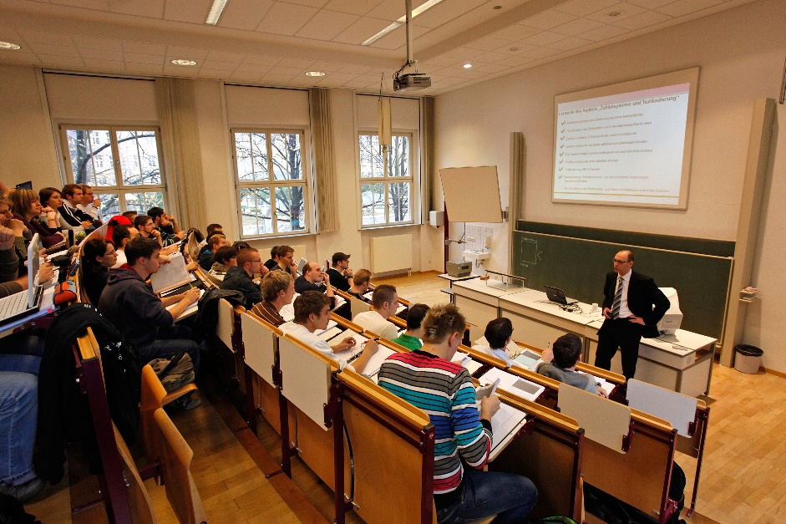
Motivation
Problem: Studierendenzahlen
übersteigen Hörsaalkapazität
Lösungen
Größeren Hörsaal bauen / anmieten
„Kommen sowie nicht alle zur Vorlesung“
Aufteilung in Gruppen → Vorlesung mehrfach halten
Live-Übertragung der Vorlesung in mehrere Hörsäle
  Audio- und Video-Übertragung
  Folien, Annotation, …
  Interaktion: Fragen stellen (Chat), Abstimmungen
Web-Konferenz-System?

Slide 3

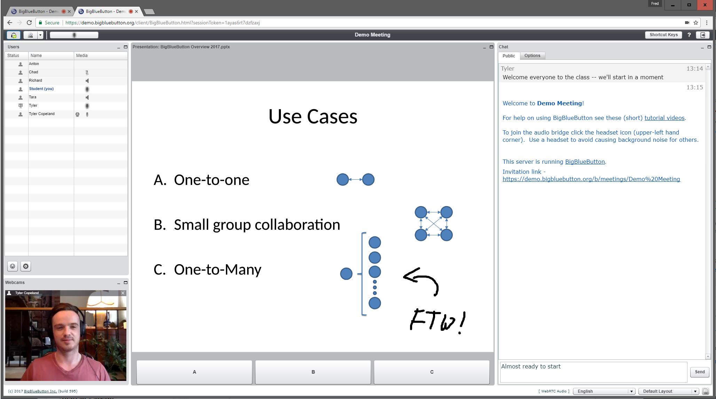
Web-Konferenz-System (Bsp: BigBlueButton)
Folien mit
Annotationen
Liste der Teilnehmer
Chat
Video / Audio
(Dozent)
Umfragen
https://bigbluebutton.org/2017/05/25/bigbluebutton-1-1-released/

Slide 4






Szenario: BigBlueButton (naiv)
Raum 1
Raum 2
Raum 3
Gute Idee?
WLAN im Hörsaal (Bandbreite, Re-Connect)
Steckdose?
Unterschiedliche Interaktion Raum 1 vs. andere Räume
„Alle gucken auf Tablet & Co“
Weitere Nutzer
Studis@Home
Andere Standorte (HS)
Notes:
Trennung von Medien-Daten und Interaktions-Daten
Das prinzipielle Schema einer Live-Übertragung einer Vorlesung sieht vor, dass sich die
Teilnehmergruppen in mehreren Räumen verteilt befinden (siehe Abb. 1).
DIAL basiert
dazu auf einem Webkonferenzsystem, welches die Verarbeitung der Medienstreams
(Audio- und Videosignale) sowie die Kommunikation aller Teilnehmer steuert. In jedem
Veranstaltungsraum tritt ein technischer Supportmitarbeiter der initiierten Konferenzsit-
zung bei und streamt die übertragenen Sitzungsdaten über einen Beamer und Lautspre-
cher zum Auditorium. Die Nutzer im Veranstaltungsraum hören den Audiostrom der
Dozierenden und können über die Projektion das Whiteboard, die Präsentationsfolien,
die geteilten Anwendungen, den Chat, das Videobild der Dozierenden und die Ergebnis-
se von Umfragen sehen. Ob und wann diese Inhalte geteilt werden, entscheiden die Do-
zierenden, die der Sitzung mit Moderationsrechten beitreten. Die Lehrveranstaltung wird
entweder in einem der Veranstaltungsräume oder dezentral gehalten.
Damit eine Übertragung von Informationen von Studierenden zu Dozierenden stattfin-
det, wird die Kommunikation durch DIAL erweitert. Hierbei nutzen die Studierenden im
Auditorium ihre privaten Endgeräte (z.B. Smartphones oder Tablets), um Chatnachrich-
ten zu lesen bzw. zu schreiben oder an Umfragen teilzunehmen. Diese Nutzerinteraktio-
nen umfassen i. Allg. nur wenige Kilobyte und belasten das Mobilfunknetz oder Hoch-
schul-WLAN nur gering. Im Vorfeld durchgeführte Skalierungs- und Lasttests mit simu-
lierten Nutzen ließen außerdem erkennen, dass eine Teilnahme mehrerer Hundert Studie-
render mit vorhandener Infrastruktur problemlos möglich ist (vgl. [Ka16] Kapitel 7).

Slide 5


Szenario: DIAL
Je ein BBB-Nutzer pro Raum → WLAN ☺
Raum 1
Raum 2
Raum 3
Interaktion
(Umfragen, Chat)
Mediendaten
(Video & Audio)
Interaktion
(Umfragen, Chat)
DIAL
Weitere Nutzer
Notes:
Trennung von Medien-Daten und Interaktions-Daten
Das prinzipielle Schema einer Live-Übertragung einer Vorlesung sieht vor, dass sich die
Teilnehmergruppen in mehreren Räumen verteilt befinden (siehe Abb. 1).
DIAL basiert
dazu auf einem Webkonferenzsystem, welches die Verarbeitung der Medienstreams
(Audio- und Videosignale) sowie die Kommunikation aller Teilnehmer steuert. In jedem
Veranstaltungsraum tritt ein technischer Supportmitarbeiter der initiierten Konferenzsit-
zung bei und streamt die übertragenen Sitzungsdaten über einen Beamer und Lautspre-
cher zum Auditorium. Die Nutzer im Veranstaltungsraum hören den Audiostrom der
Dozierenden und können über die Projektion das Whiteboard, die Präsentationsfolien,
die geteilten Anwendungen, den Chat, das Videobild der Dozierenden und die Ergebnis-
se von Umfragen sehen. Ob und wann diese Inhalte geteilt werden, entscheiden die Do-
zierenden, die der Sitzung mit Moderationsrechten beitreten. Die Lehrveranstaltung wird
entweder in einem der Veranstaltungsräume oder dezentral gehalten.
Damit eine Übertragung von Informationen von Studierenden zu Dozierenden stattfin-
det, wird die Kommunikation durch DIAL erweitert. Hierbei nutzen die Studierenden im
Auditorium ihre privaten Endgeräte (z.B. Smartphones oder Tablets), um Chatnachrich-
ten zu lesen bzw. zu schreiben oder an Umfragen teilzunehmen. Diese Nutzerinteraktio-
nen umfassen i. Allg. nur wenige Kilobyte und belasten das Mobilfunknetz oder Hoch-
schul-WLAN nur gering. Im Vorfeld durchgeführte Skalierungs- und Lasttests mit simu-
lierten Nutzen ließen außerdem erkennen, dass eine Teilnahme mehrerer Hundert Studie-
render mit vorhandener Infrastruktur problemlos möglich ist (vgl. [Ka16] Kapitel 7).

Slide 6
DIAL: Übersicht
DIAL = Distributed InterActive Lecture
Robuste, einfache und skalierbare Live-Übertragung von Vorlesungen mit Interaktionsmöglichkeiten
BigBlueButton-Schnittstelle für Interaktion
→ Trennung der (voluminösen) Medien-Streams von (datensparsamen) Interaktionsnachrichten für Chat und Abstimmungen
Web-App für Teilnehmer (Studierende)
→ Einfache Interaktion per Smartphone ohne Notwendigkeit einer dauerhaften Verbindung

Slide 7

BigBlueButton
Web-Konferenzsystem
  Audio, Video
  Folien, Whiteboard
  Screen-Sharing
  Chat, Abstimmungen
Clients: Flash, HTML5
Development
  Open-Source → erweiterbar
  Integration mit anderen Systemen (Ilias, Moodle, …)
Sehr gute Erfahrungen an der HfTL
  Teletutorium
  Präsentationen durch Studierende
Disclaimer: DIAL-Prinzip nicht auf BigBlueButton beschränkt

Slide 8

Architektur
Chat lesen
Chat schreiben
DIAL
powered by
Abfrage von
Umfragen
Teilnahme
an Umfragen
DIAL Serverschnittstelle
BBB Client
MongoDB
Redis PubSub
BigBlueButton-Kern
Notes:
Redis Pub/Sub → DIAL ist ein Publisher → wird sofort in normalem BBB Client sichtbar
Zugriff auf MongoDB: On-Demand Pull, d.h. DIAL ist *kein* Subscriber → Änderungen *nicht* synchron auf Handy
Redis ist eine In-Memory-Datenbank mit einer einfachen Schlüssel-Werte-Datenstruktur (englisch: key value store) und gehört zur Familie der NoSQL-Datenbanken (ist also nicht relational). Nach einer Erhebung von DB-Engines.com ist Redis der verbreitetste Schlüssel-Werte-Speicher.^{[3]}
SUBSCRIBE, UNSUBSCRIBE and PUBLISH implement the Publish/Subscribe messaging paradigm where (citing Wikipedia) senders (publishers) are not programmed to send their messages to specific receivers (subscribers). Rather, published messages are characterized into channels, without knowledge of what (if any) subscribers there may be. Subscribers express interest in one or more channels, and only receive messages that are of interest, without knowledge of what (if any) publishers there are. This decoupling of publishers and subscribers can allow for greater scalability and a more dynamic network topology.

Slide 9
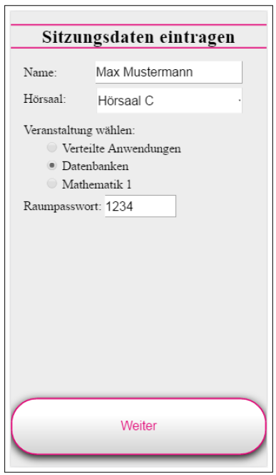
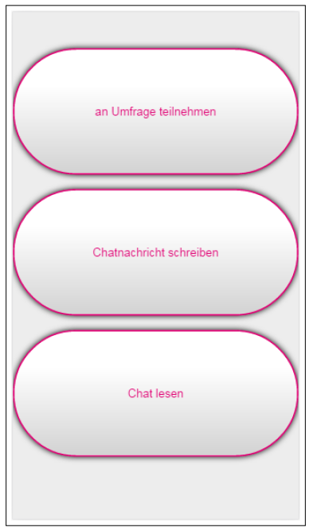
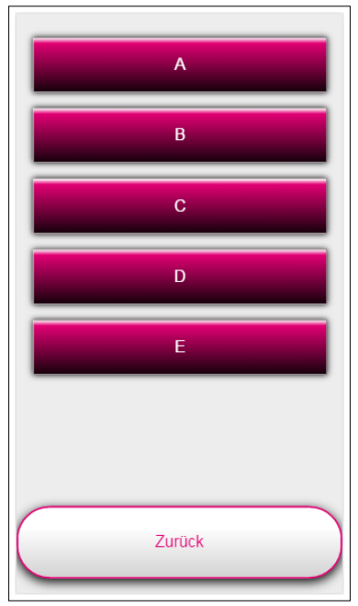
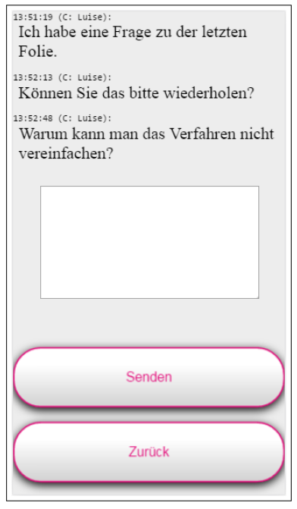
DIAL: Web-App (Screenshots)

Slide 10
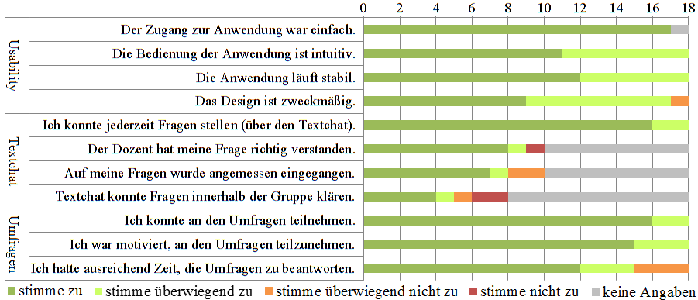
Evaluation

Slide 11
Zusammenfassung
DIAL = Distributed InterActive Lecture
Einsatz eines Web-Konferenz-Systems (BigBlueButton) für einfache und skalierbare Live-Übertragung von Vorlesungen
Erweiterung von BigBlueButton um Schnittstelle und Web-App für Interaktion (Chat, Abstimmung)
Vielen Dank!

